Slide 1
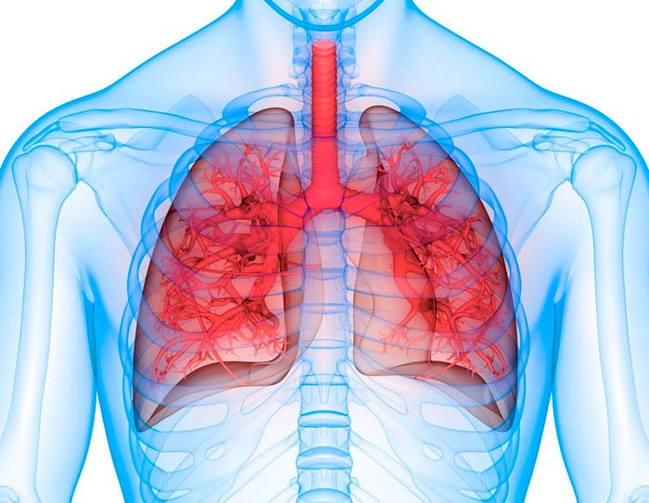
ГОСУДАРСТВЕННОЕ БЮДЖЕТНОЕ ПРОФЕССИОНАЛЬНОЕ ОБРАЗОВАТЕЛЬНОЕ УЧРЕЖДЕНИЕ
КУРГАНСКИЙ БАЗОВЫЙ МЕДИЦИНСКИЙ КОЛЛЕДЖ
ДИАГНОСТИКА И ЛЕЧЕНИЕ ЗАБОЛЕВАНИЙ ОРГАНОВ ДЫХАНИЯ: АБСЦЕСС ЛЁГКИХ, БРОНХОЭКТАТИЧЕСКАЯ БОЛЕЗНЬ, ПНЕВМОСКЛЕРОЗ

Slide 2
План:
Абсцесс лёгких, бронхоэктатическая болезнь, пневмосклероз - определение, этиология, патогенез, классификация, клиническая картина заболеваний, дифференциальная диагностика, осложнения, исходы.
Методы лабораторного, инструментального исследования.
Принципы немедикаментозного и медикаментозного лечения.
Оценка эффективности и безопасности проводимого лечения.
Тактика ведения пациентов, показания к оказанию специализированной медицинской помощи в стационарных условиях.

Slide 3
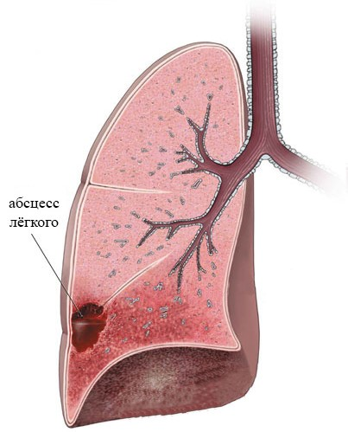
Абсцесс легкого
Неспецифическое воспалительное заболевание легких, сопровождающееся гнойным расплавлением легких с образованием полости.
Воспаление может быть единичным или множественным, затрагивать одно лёгкое или сразу оба.

Slide 4
Этиология
Анаэробная инфекция, золотистый стафилококк, палочки (клебсиелла, протей, синегнойная палочка).
Основная причина абсцесса – аспирация рвотными массами.
Предрасполагающие факторы
Иммунодефицитное состояние, переохлаждение, алкогольное и другие отравления, травмы грудной клетки, лица и черепно-мозговые травмы, инсульт, ГРИПП
Патогенез
Чаще всего возбудители проникают в легкие через дыхательные пути (аспирация инфицированной слизи, слюны, желудочного содержимого), реже – гематогенно, лимфогенно

Slide 5
Классификация
По механизму инфицирования:
бронхогенные (аспирационный, ингаляционный, постпневмонический, обтурационный);
гематогенные (тромбоэмболический, септический);
травматические;
из пограничных тканей и органов (контактный, лимфогенный).
По виду возбудителя: стафилококковый, стрептококковый, пневмококковый, протейный, клебсиеллезный, синегнойный, полимикробный, анаэробный.
По длительности течения: абсцесс легкого может быть острым (до одного месяца) или хроническим, когда периоды ремиссии чередуются с обострениями.

Slide 6
Классификация
По тяжести течения:
легкая степень: бронхолегочная симптоматика без признаков дыхательной недостаточности;
средней тяжести: бронхолегочная симптоматика с дыхательной недостаточностью; сочетание бронхолегочной симптоматики, дыхательной недостаточности и сепсиса (системной воспалительной реакции на инфекционный агент);
тяжелое течение: сочетание бронхолегочной симптоматики, дыхательной недостаточности и тяжелого сепсиса, сопровождающегося дисфункцией органов, гипоперфузией или гипотензией;
крайне тяжелое: септический шок, сохраняющийся несмотря на адекватную инфузионную терапию; синдром полиорганной недостаточности.

Slide 7
Клиническая картина заболеваний
Выделяют 2периода: инфильтрация (до вскрытия абсцесса), вскрытие абсцесса.
Инфильтрация длится 7-10дней, начало острое, часто на фоне пневмонии или гриппа. Температура 39-40гр, часто гектического типа, озноб, проливной пот.
Симптомы интоксикации сильно выражены, кашель сухой или с небольшим количеством мокроты. Боль в грудной клетке сильная, связана с поражением плевры (при небольших абсцессах может отсутствовать).
Одышка смешанная, тахипноэ. Пульс частый, слабого наполнения, давление снижено. Кожа бледная, щеки гиперемированы больше на стороне поражения.
При перкуссии притупленный звук над абсцессом.
При аускультации – жесткое дыхание, сухие хрипы вокруг абсцесса.

Slide 8
Лабораторно-инструментальные признаки
Rg-логически: появление участков просветления на фоне инфильтрации (т.н. «абсцедирующая пневмония»).
ОАК: лейкоцитоз, палочкоядерный сдвиг влево, токсическая зернистость нейтрофилов, значительное увеличение СОЭ. После прорыва в бронх при хорошем дренировании — постепенное уменьшение изменений. При хроническом течении абсцесса — признаки анемии, увеличение СОЭ.
3-слойная мокрота: нижний слой - гнойный с крошковидным тканевым детритом; средний слой представлен жидкой гнойной мокротой с большим количеством слюны, верхний слой - пенистая серозная жидкость. В мокроте большое количество лейкоцитов, эритроцитов, эластических волокон, кристаллов холестерина и жирных кислот.
БАК: увеличение сиаловых кислот, серомукоида, фибриногена, гаптоглобина, α2- и γ-глобулинов, при хроническом течении абсцесса - снижение уровня альбуминов.
ОАМ: умеренная альбуминурия, цилиндрурия, микрогематурия.

Slide 9
Клиническая картина заболеваний
Вскрытие абсцесса длится 3-4 недели. Характерно отхождение большого количества гнойной мокроты (до 1литра), часто зловонный. Самочувствие пациента постепенно улучшается, температура нормализуется.
Голосовое дрожание – усиленно.
При перкуссии над абсцессом тимпанический звук.
При аускультации – бронхиальное/амфорическое дыхание, влажные хрипы.

Slide 10
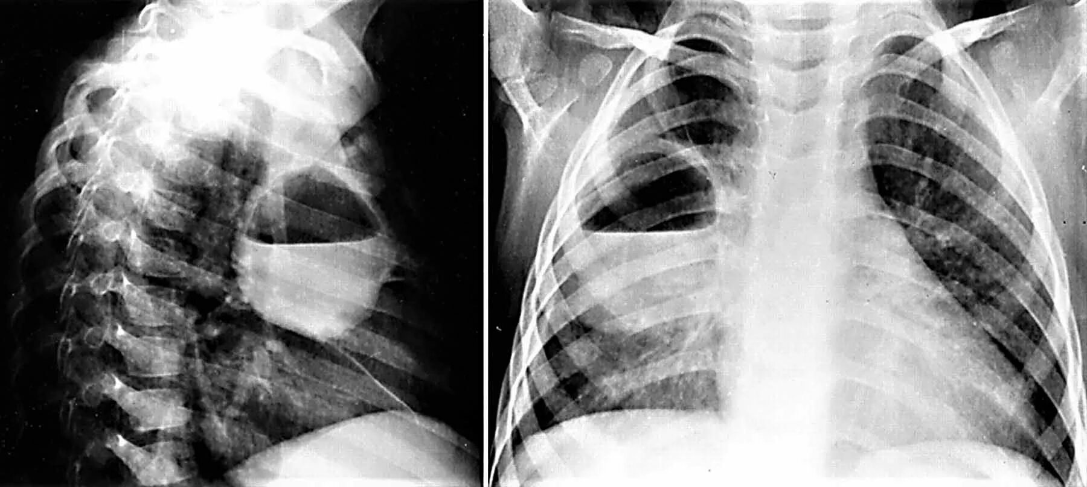
Лабораторно-инструментальные признаки
Rg-логически: появление полостей распада с уровнем жидкости.
ОА мокроты: гнойная мокрота с неприятным запахом, при стоянии разделяется на два слоя, при микроскопии - большое количество лейкоцитов, эластические волокна, кристаллы гематоидина, жирных кислот

Slide 11
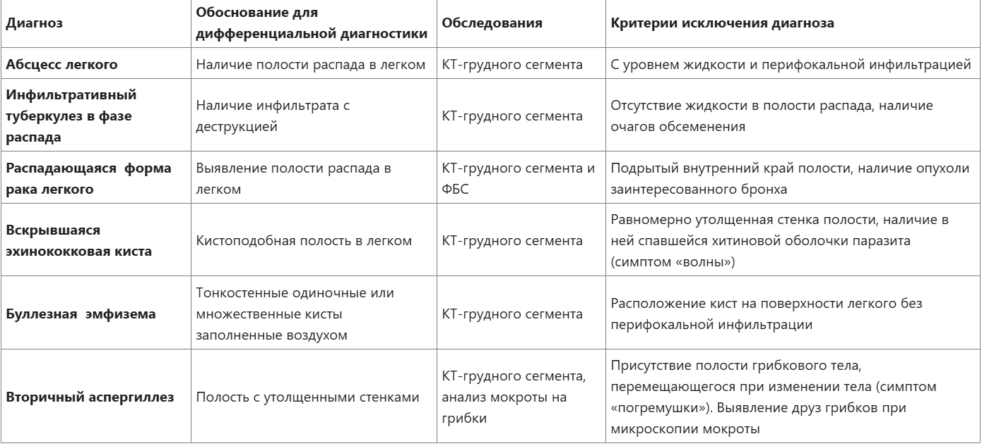
Дифференциальная диагностика
Дифференциальная диагностика абсцесса лёгкого необходима для исключения других заболеваний, которые могут проявляться схожими симптомами и изменениями на визуализационных исследованиях.

Slide 12
Осложнение
Прорыв абсцесса в плевру – эмпиема плевры
Сепсис
ИТШ (инфекционно-токсический шок)
Легочное кровотечение.
Исход
При благоприятном течении полость очищается, на ее месте формируется рубец (участок пневмосклероза).
Полное выздоровление (25–40%) с ликвидацией полости в лёгком.
Клиническое выздоровление (35–50%) с сохранением сухой остаточной полости на месте перенесённого абсцесса.
Формирование хронического абсцесса (15–20%).
Летальный исход (5–10%).
Благоприятный исход может наступить в течение 1–3 месяцев: образуется тонкостенная киста в лёгком или очаговый пневмосклероз.
Неблагоприятный исход — абсцесс становится хроническим.

Slide 13
Методы лабораторного исследования
Перечень основных диагностических мероприятий:
· ОАК для определения общей воспалительной реакции со стороны гемограммы;
· ОАМ для установления интоксикационного нефрита;
· определение группы крови по системе АВ0 с целью возможной гемотрансфузии;
· определение резус фактора крови;
· кровь на электролиты – для коррекции нарушение электролитного обмена;
· обзорная рентгенография органов грудной клетки – с целью диагностики легочной деструкции;
· микробиологическое исследование мокроты (или мазок из зева) и определение чувствительности к антибиотикам – для верификации вида возбудителя и его чувствительности к антибактериальным препаратам.

Slide 14
Методы инструментального исследования
Перечень дополнительных диагностических мероприятий:
· ЭКГ для исключения сердечной патологии;
· анализ крови на ВИЧ методом ИФА – для исключения инфицированности вирусом;
· микрореакция на сифилис – для исключения заболевания;
· определение HBsAg в сыворотке крови методом ИФА – для исключения вирусного гепатита;
· определение суммарных антител к вирусу гепатита С (HCV) в сыворотке крови методом ИФА – для исключения вирусного гепатита;
· коагулология (ПТИ, фибриноген, время свертываемости, МНО) – для диагностики синдрома диссиминированого внутрисосудистого свертывания крови;
· КТ органов грудной клетки – подтверждение наличия полости деструкции легкого, распространённости процесса, связь с окружающими органами и внешней средой, ограниченность (УД1, А);
· ФБС – определение степени эндобронхита;

Slide 15
Методы инструментального исследования
УЗИ органов брюшной полости с целью выявления интоксикационного поражения печени и селезенки
· диагностическая торакоскопия – в случаях коллапса/ателектаза легкого с нарастанием дыхательной недостаточности, а также для дренирования плевральной полости, введения антиабактериальных препаратов, закрытия свища.
· спирография – для оценки функции внешнего дыхания;
· МРТ органов брюшной полости – при наличии свища между плевральной и брюшной полостью/полым органом брюшной полости, а также при подозрении на перитонит;
· микробиологическое исследование экссудата экссудата из плеврального дренажа и определение чувствительности микрофлоры к антибиотикам;
· УЗИ плевральной полости – с целью диагностики плеврита;
· пункция плевральной полости – с целью эвакуации содержимого, оценки его состава, визуальной характеристики, цитологического и бактериологического исследования.

Slide 16
Принципы лечения(амбулатория)
Тактика лечения: Тактика лечение при неосложненном течение абсцесса легкого в зависимости от вида возбудителя должно включать в себя комплексное специфическое медикаментозное лечение. При бактериальных абсцессах применяется назначение антибиотиков, в зависимости от вида возбудителя. При динамическом наблюдение и контрольном обследовании если отсутствует положительная динамика и эффект лечения, то дальнейшая тактика должна быть определена в пользу оперативного лечения.
Немедикаментозное лечение:
Режим:
• Постельный
Диета:
• стол № 15.

Slide 17
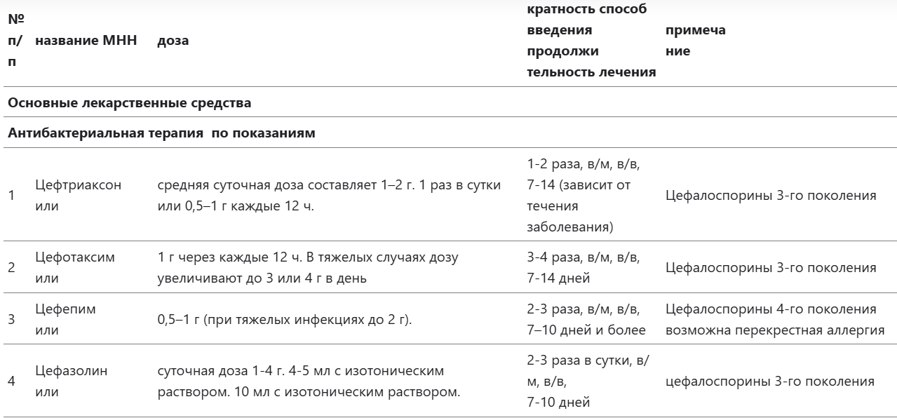
Принципы лечения(амбулатория)
Медикаментозное лечение :
Начинают с внутривенного лечения цефалоспоринов 2 и 3 поколения. В дальнейшем после получения результатов бактериологического исследования мокроты и определения чувствительности к антибиотикам проводят коррекцию антибактериальной терапии с учетом бактериограммы.

Slide 18
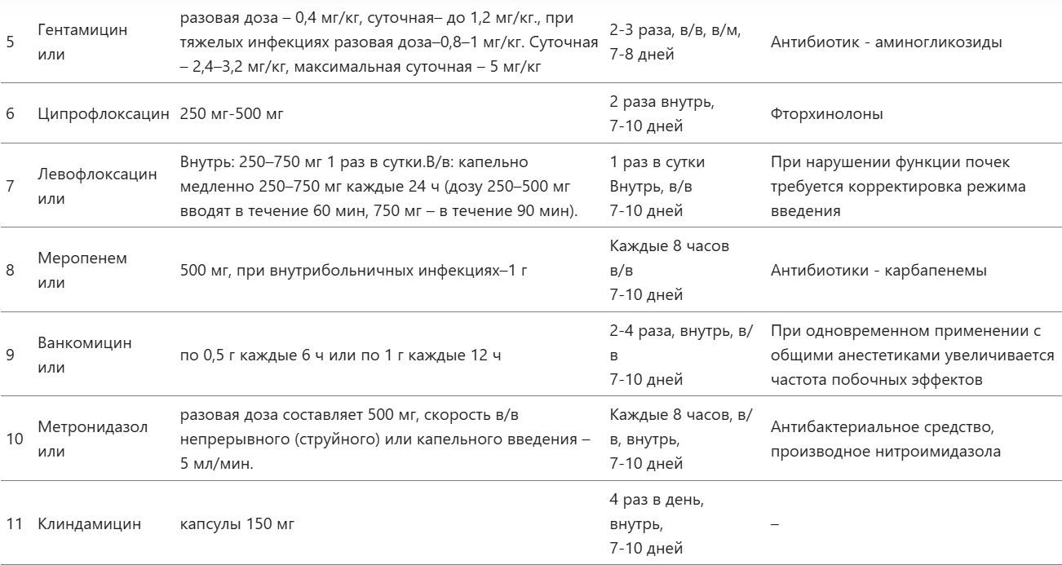
Принципы лечения(амбулатория)

Slide 19
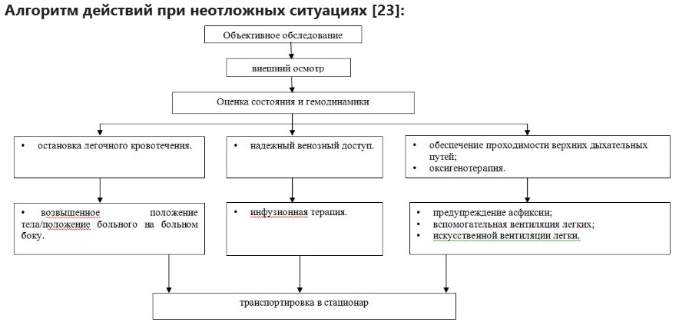
Тактика ведения пациентов, показания к оказанию специализированной медицинской помощи в стационарных условиях

Slide 20
Оценка эффективности и безопасности проводимого лечения
Индикаторы эффективности лечения:
· устранение очага поражения легкого (абсцесса) с нормализацией самочувствия и лабораторных показателей;
· регресс симптомов болезни;
· нормализация физикальных показателей организма;
· достижение удовлетворительных характеристик по данным инструментальных методов исследования (легкого).

Slide 21
Принципы лечения(стационар)
Тактика лечения: Тактика лечения в каждом случае определяется тяжестью течения заболевания и наличием осложнений. Возможно как консервативное, так и хирургическое лечение. Антибактериальная терапия назначается сразу после поступления больного в стационар. После выявления возбудителя заболевания и определения его чувствительности к противомикробным средствам проводят коррекцию антибиотической терапии. Антибиотики можно вводить и непосредственно в полость абсцесса легкого. Так, если абсцесс расположен на периферии легких и имеет большой размер, прибегают к пункции через переднюю грудную стенку. Дополнительно, проводится стимуляции иммунной системы, и переливание компонентов крови. Также применяют по показаниям антистафилококковый и/или γ-глобулин. Если консервативная терапия малоэффективна и не препятствует развитию осложнений, проводят хирургическое лечение в виде резекции части легкого.
Немедикаментозное лечение:
Режим:
· в первые сутки после операции – строгий постельный режим;
· на 2-3-е сутки после операции – режим II;
· далее – при гладком течении послеоперационного периода – свободный режим.
Диета: стол №15.

Slide 22
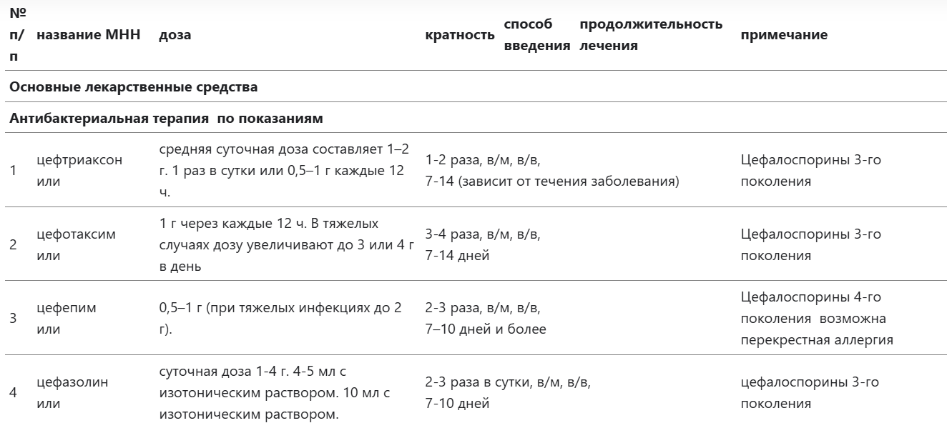
Принципы лечения(стационар)
Медикаментозное лечение: При абсцессе легкого назначают антибактериальную терапию до получения результатов бактериологического исследования эмпирически, не имея результатов чувствительности микрофлоры к антибиотикам.
Назначают антибиотики цефалоспоринового ряда (клиндомицин 600 мг внутри вено каждые 6-8 часов).

Slide 23
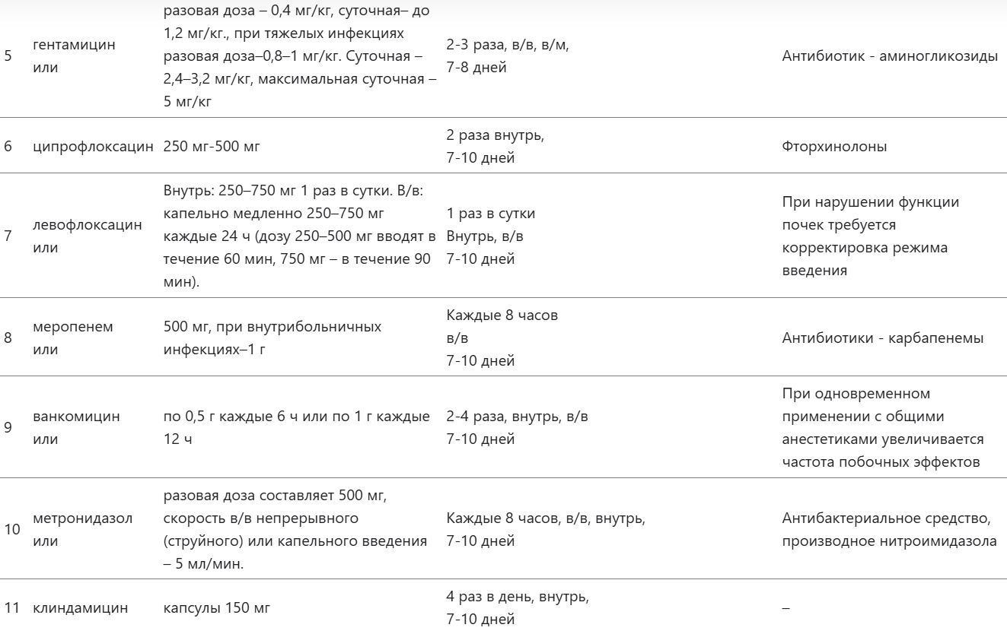
Принципы лечения(стационар)

Slide 24
Принципы лечения(стационар)
Перечень дополнительных лекарственных средств:
При интоксикационном синдроме:
• раствор натрия хлора;
• натрия хлорида раствор сложный [калия хлорид + кальция хлорид + натрия хлорид];
• 5% глюкоза;
• натрия ацетат + натрия хлорид;
При гипопротеинемии:
• альбумин,
• протеин,
• плазма нативная концентрированная.

Slide 25
Принципы лечения(стационар)
Показания для перевода в отделение интенсивной терапии и реанимации:
· тяжелое общее состояние пациента, интоксикация, нарушение электролитного состояния и баланса требующее постоянного мониторинга и ухода;
· в послеоперационном периоде наблюдение врача анестезиолога до полного пробуждения и стабилизации состояния.

Slide 26
Оценка эффективности и безопасности проводимого лечения
Индикаторы эффективности лечения:
· устранение очага поражения легкого (абсцесса) с нормализацией самочувствия и лабораторных показателей;
· достижение удовлетворительных характеристик по данным инструментальных методов исследования (легкого) - у оперированных больных полное расправление легкого, отсутствие жидкости в плевральной полости;
· рубцевание полости распада легкого, подтверждённое компьютерной томографией.

Slide 27
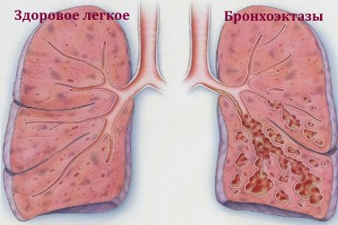
Бронхоэктатическая болезнь
БЭБ- заболевание, характеризующееся необратимыми изменениями (расширением, деформацией) бронхов, сопровождающимися функциональной неполноценностью и развитием хронического гнойно-воспалительного процесса в бронхиальном дереве. Видоизмененные бронхи носят название бронхоэктазов.
Бронхоэктазы – это стойкое (необратимое) расширение бронхов с выраженными структурными изменениями и функциональной неполноценностью их стенок

Slide 28
Этиология
Причиной первичных бронхоэктазов служат врожденные пороки развития бронхов – недоразвитие (дисплазия) бронхиальной стенки, врожденной «слабостью бронхиальной стенки», недостаточностью гладких мышц, эластической и хрящевой тканей бронхов.
2) Приобретенные бронхоэктазы возникают в результате частых бронхолегочных инфекций, перенесенных в детском возрасте – бронхопневмонии, хронического деформирующего бронхита, туберкулеза или абсцесса легкого.

Slide 29
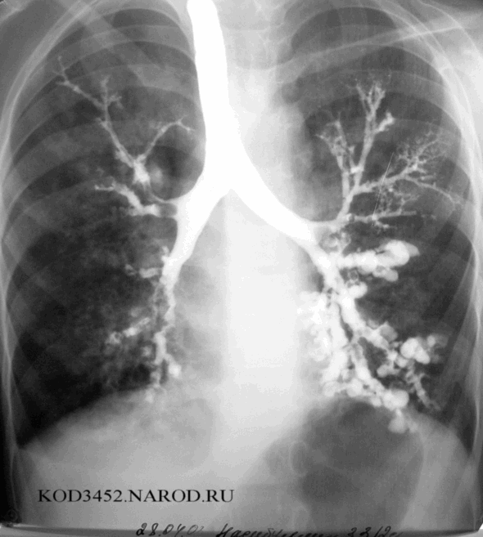
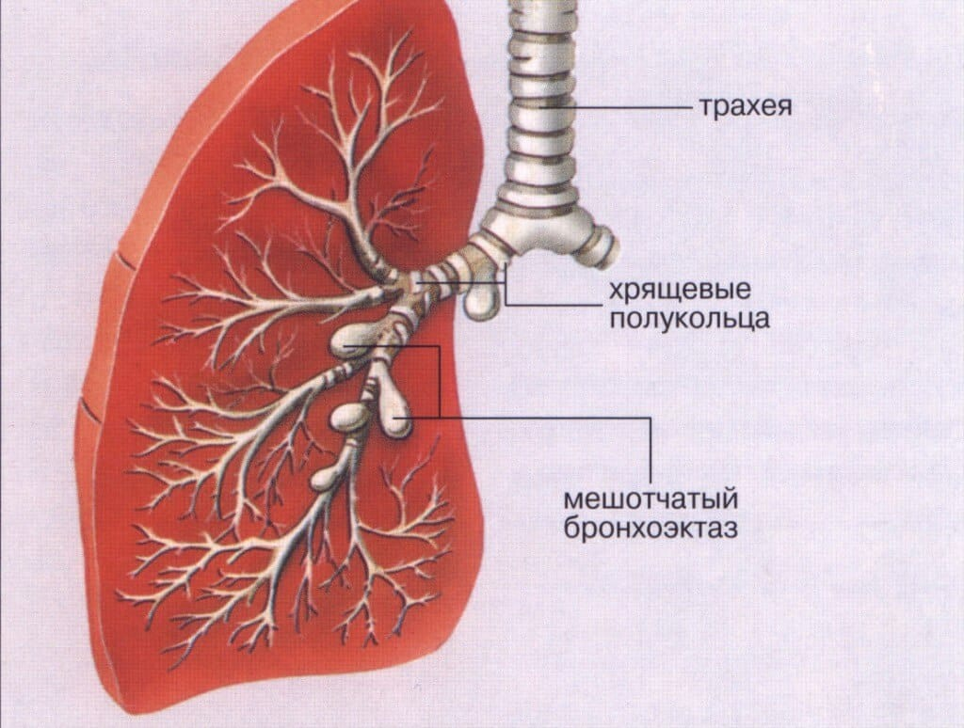
Патогенез
Хроническое воспаление бронхиального дерева вызывает изменения в слизистом и мышечном слоях бронхов, а также в перибронхиальной ткани. Становясь податливыми, пораженные стенки бронхов расширяются. Веретенообразные и цилиндрические бронхоэктазы поражают крупные и средние бронхи, мешотчатые – более мелкие.
Неинфицированные бронхоэктазы могут длительное время не проявлять себя. С присоединением инфекции и развитием воспалительного процесса бронхоэктазы заполняются гнойной мокротой, так развивается бронхоэктатическая болезнь.

Slide 30
Классификация
1. По виду деформации бронхов – мешотчатые, цилиндрические, веретенообразные и смешанные;
2. По степени распространения патологического процесса - односторонние и двусторонние (с указанием сегмента или доли легкого);
3. По фазе течения бронхоэктатической болезни – обострение и ремиссия;
4. По состоянию паренхимы отдела легкого – ателектатические и не сопровождающиеся ателектазом;
5. По причинам развития – первичные (врожденные) и вторичные (приобретенные);
6. По клинической форме БЭБ:
- легкая (1-2 обострения за год, длительные ремиссии, в периоды которых пациенты чувствуют себя практически здоровыми и работоспособными);
- выраженная (ежесезонные, более длительные обострения, с отделением от 50 до 200 мл гнойной мокроты в сутки. В периоды ремиссий сохраняется кашель с мокротой, умеренная одышка, снижение трудоспособности);
- тяжелая (частые, продолжительные обострения с температурной реакцией и кратковременные ремиссии. Количество выделяемой мокроты увеличивается до 200 мл, мокрота часто имеет гнилостный запах.
- осложненная (к признакам тяжелой формы присоединяются вторичные осложнения: сердечно-легочная недостаточность, легочное сердце, изменения со стороны печени, почек)

Slide 31
Клиническая картина заболеваний
1. Основной жалобой является кашель, преимущественно по утрам, с отхождением большого количества слизисто-гнойной или гнойной мокроты. Приступ кашля может провоцироваться изменением положения тела. При обострениях количество мокроты увеличивается и может достигать 500 мл и более. При отстаивании мокрота разделяется на 2 слоя: нижний, состоящий из гнойного осадка, и верхний — вязкая жидкость со слизью.
2. Примерно у l/З пациентов наблюдается кровохарканье, преимущественно в фазу обострения или после значительных фи­зических нагрузок.
3. Одышка при умеренной или небольшой физической нагрузке
4. Боли в груди тупого характера на вдохе.
5.Общая слабость, недомогание, снижение аппетита, потливость – синдром интоксикации.
6. Повышение температуры тела, чаще всего до субфебрильных цифр, при обострении процесса.
7. При осмотре - при длительном течении наблюдается изменения фаланг пальцев рук в виде барабанных палочек и ногтей в виде часовых стекол. Может быть отставание половины грудной клетки при дыхании на стороне поражения.
8. При перкуссии - притупление перкуторного звука над зоной поражения, исчезающее после отхождения мокроты.
9. При аускультации - звучные средне-, крупнопузырчатые влажные хрипы. После кашля количество хрипов уменьшается или они исчезают. В области измененных участков легкого выслушивается жесткое дыхание.

Slide 32
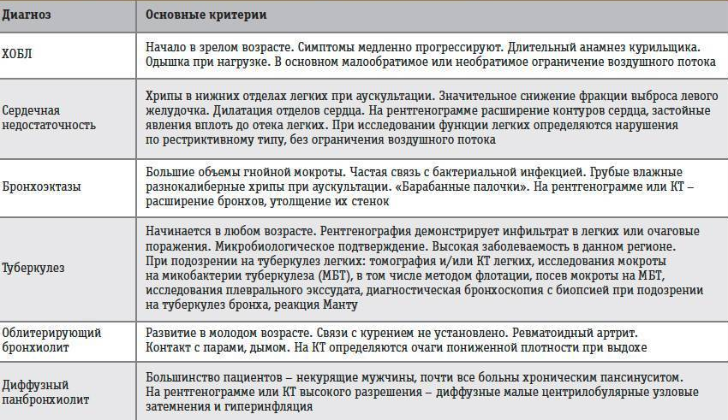
Дифференциальная диагностика

Slide 33
Осложнения
Лёгочная гипертензия.
Лёгочное кровотечение.
Амилоидоз почек, печени.
Абсцесс лёгких.
Эмпиема плевры.
Спонтанный пневмоторакс.
Бронхопневмония с риском повторения.
Исход
При отсутствии лечения бронхоэктатической болезни (БЭБ) и её осложнённом варианте течения прогноз неблагоприятен. Тяжёлое длительное течение БЭБ может привести к инвалидизации.

Slide 34
Методы лабораторного исследования.
1. Лабораторные исследования:
- Общий анализ крови: при обострении заболевания — лейкоцитоз, сдвиг лейкоцитарной формулы влево, увеличение СОЭ.
- Биохимический анализ крови- диспротеинемия
- Общий анализ мокроты: большое количество лейкоцитов, эритроциты.
- При бактериологическом исследовании мокроты — различная микрофлора.

Slide 35
Методы инструментального исследования.
2. Инструментальные исследования:
- Спирометрия: обнаруживается нарушение вентиляционной способности легких - снижением жизненной емкости легких.
- Бронхоскопия: выявляется локальный гнойный эндобронхит.
- Рентгенография легких: деформация и усиление легочного рисунка, ячеистость рисунка и уменьшение объема пораженных сегментов.
- Бронхография - выявляет наличие бронхоэктазов, их локализацию, форму и размеры.

Slide 36
Принципы немедикаментозного и медикаментозного лечения
Лечение
Лечение проводится преимущественно в амбулаторных условиях.
Основные компоненты лечения:
Обучение больного
Санация бронхиального дерева (позиционный дренаж, дыхательная гимнастика)
Лекарственная терапия (по показаниям)
Хирургическое лечение (по показаниям)

Slide 37
Принципы немедикаментозного и медикаментозного лечения
Лечение стабильной (вне обострения) бронхоэктатической болезни
Основное лечение должно быть направлено на оптимизацию мукоцилиарного клиренса, улучшение качества жизни и профилактику обострения болезни.
Позиционный дренаж.
Дыхательная гимнастика.
При наличии обратимой обструкции подтвержденной клинически и спирометрией с бронходилатационной пробой – бронходилататоры:
М-холинолитики короткого действия: Ипратропия бромид по 2 ингаляции 4 раза в день
и
β2-агонисты короткого действия: Сальбутамол по 2 ингаляции по потребности
или Ипратропия бромид\Фенотерол по 2 ингаляции 4 раза в сутки
Муколитики и отхаркивающие препараты не рекомендуется в рутинной практике, т. к. отсутствуют доказательства их эффективности. Возможно их использование при часто повторяющиеся обострениях, вязкой мокроте
Ацетилцистеин 600мг/сутки и/или Амброксол 30мг по 1 таблетке 3раза в день
Критерии эффективности лечения стабильной бронхоэктатической болезни
1. Улучшение качества жизни больного.
Снижение количества обострений.
Снижение количества осложнений.

Slide 38
Тактика ведения пациентов, показания к оказанию специализированной медицинской помощи в стационарных условиях
Показания к госпитализации:
Тяжелое обострение бронхоэктатической болезни.
Необходимость внутривенного приема препаратов.
Прогрессирующее снижение легочной функции.
Неконтролируемая прогрессирующая потеря веса.
Тяжелые сопутствующие заболевания.
Отсутствие эффективности амбулаторного лечения.
Бронхоэктатическая болезнь с прогрессированием декомпенсированного легочного сердца.
Среднетяжелое или тяжелое кровохарканье.
Сомнения в диагнозе.

Slide 39
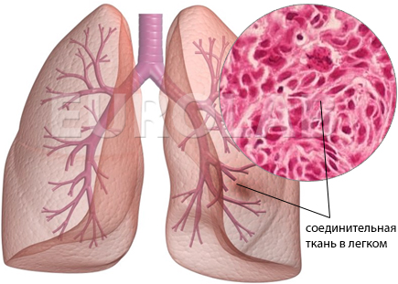
Пневмосклероз
Пневмосклероз — разрастание соединительной ткани в легких, вследствие воспалительного или дистрофического процесса, ведущее к нарушению эластичности и газообменной функции пораженных участков.

Slide 40
Этиология
Сопровождает течение или служит исходом заболеваний легких: инфекционных и аспирационных пневмоний, туберкулеза; хронического бронхита; ателектаза легкого, длительных массивных плевритов; пневмокониозов, вызванных вдыханием промышленных газов и пыли, лучевых поражений; инородных тел бронхов; травм и ранений грудной клетки и легочной паренхимы; наследственных заболеваний легких.
2) Развивается в результате гемодинамических нарушений в системе малого круга кровообращения (следствие митрального стеноза, левожелудочковой сердечной недостаточности, тромбоэмболии легочной артерии).

Slide 41
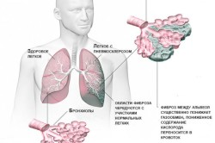
Патогенез
Легочная ткань уплотнена, объем легких уменьшен, нарушена вентиляционная функция легких, дренажная способность бронхов, циркуляция крови и лимфы в легких.
Нарушение строения альвеол ведет к замещению морфофункциональных структур легочной паренхимы соединительной тканью.

Slide 42
Классификация
1) По степени выраженности замещения легочной паренхимы соединительной тканью:
- фиброз - ограниченные изменения паренхимы легких, чередующиеся с воздушной легочной тканью;
- склероз (собственно пневмосклероз) – уплотнение и замещение паренхимы легких соединительной тканью;
- цирроз – полное замещение альвеол, сосудов и бронхов соединительной тканью, уплотнение плевры, смещение в пораженную сторону органов средостения.
2) По распространенности в легких:
- ограниченный (локальным, очаговым)
- диффузный (распространенный)

Slide 43
Клиническая картина
1. Ограниченный пневмосклероз обычно не беспокоит пациентов, иногда отмечается незначительный кашель со скудной мокротой. При осмотре на стороне поражения может быть западение грудной клетки.
2. Диффузный пневмосклероз проявляется одышкой при физической нагрузке, в дальнейшем – в покое. Кашель – сначала редкий, затем навязчивый с выделением гнойной мокроты. Кожные покровы с цианотичным оттенком. Симптом пальцев Гиппократа (в форме барабанных палочек). Возможны ноющие боли в груди, слабость, похудание, повышенная утомляемость.
3. Над зоной поражения или диффузно выслушивается резко ослабленное дыхание, влажные и сухие хрипы, перкуторный звук – тупой.

Slide 44
Осложнения
Нарушение газообмена.
Хроническая гипоксия.
Усугубление существующих респираторных заболеваний.
Повышение риска сердечно-сосудистых осложнений.
Развитие эмфиземы и лёгочного сердца.
Исходы
Исход пневмосклероза зависит от степени нарушения дыхательной функции и газообмена, что обусловлено распространённостью патологического процесса.
При локальной форме заболевания пациенты могут жить привычной им жизнью без каких-либо ограничений.
Диффузный пневмосклероз, затрагивающий значительную часть лёгочной ткани, приводит к существенному ухудшению качества жизни пациента. У него снижается устойчивость к нагрузкам, может развиться дыхательная, а затем — сердечно-лёгочная недостаточность.
Самый неблагоприятный исход возможен в следующих случаях:
присоединение инфекционного микроорганизма, особенно если он имеет резистентность ко многим антибиотикам;
формирование «сотового лёгкого», которое значительно снижает степень насыщения крови кислородом.
В тяжёлых случаях у пациента постепенно нарастает гипоксия, сердечно-лёгочная недостаточность, что приводит к быстрому наступлению летального исхода.

Slide 45
Методы лабораторного, инструментального исследования
1. Рентгенография легких – уменьшение в размерах пораженной части легкого, усиление, сетчатость и инфильтрации перибронхиальной ткани. Нередко легочные поля нижних отделов приобретают вид пористой губки («сотовое легкое»).
2. Бронхография петлистость легочного рисунка по ходу разветвлений бронхов за счет деформации их стенок, склероза и– сближение или отклонение бронхов, их сужение и деформация, мелкие бронхи не определяются.
3. Бронхоскопия - выявляются бронхоэктазы, признаки хронического бронхита.
4. Спирометрия - выявляется снижение жизненной емкости легких и показателей проходимости бронхов.

Slide 46
Принципы медикаментозного лечения
Монотерапия кортикостероидами
Рандомизированные контролируемые исследования монотерапии глюкокортикостероидами (ГКС) не проводились. В ретроспективных неконтролируемых исследованиях не достигнуто увеличения выживаемости при монотерапии кортикостероидами, однако допускалось, что у некоторых больных на фоне монотерапии ГКС может улучшиться легочная функция . Длительная терапия ГКС сопровождается развитием значительных нежелательных явлений.
Рекомендации: Больные не должны получать монотерапию кортикостероидами.
Комбинированная терапия ГКС и иммуномупрессантами
В настоящее время нет убедительных доказательств об улучшении выживаемости больных при терапии комбинированной терапии ГКС и иммуномупрессантами (например, азатиоприном или циклофосфамидом). Однако, риск развития побочных эффектов комбинированной терапии перевешивают вероятность улучшения легочной функции на фоне комбинированной терапии.
Рекомендации: Больные не должны лечиться комбинацией ГКС и иммунодепрессантами.
Монотерапия N-ацетилцистеином
Положительные результаты о монотерапии N-ацетилцистеином (NAC) получены в рандомизированном контролируемом исследовании, при оценке лечения ГКС, азатиоприном и пероральным ацетилцистеином .
Рекомендации: Монотерапия N-ацетилцистеином не должна назначаться на рутинной основе всем больным.
Комбинация преднизолона, азатиоприна и N-ацетилцистеина
Ранее иммуносупрессанты считались важной составной частью терапии.
Рекомендации: Не рекомендовано использование комбинации N-ацетилцистеина, азатиоприна и преднизолона в лечении больных ИЛФ

Slide 47
Принципы немедикаментозного лечения
Длительная кислородотерапия
Трансплантация легких
ИВЛ при развитии дыхательной недостаточности

